Slide 1


TỪ NGỮ CHỈ SỰ VẬT, HOẠT ĐỘNG Hỏi đáp về sự vật, hoạt động
LUYỆN TẬP

Slide 2

YÊU CẦU
Kiến thức, kĩ năng
01
Năng lực, phẩm chất
02
- Tìm được từ chỉ hoạt động, chỉ sự vật
- Viết thư ngắn dành cho người yêu quý
- Phát triển vốn từ chỉ hoạt động, chỉ sự vật.
- Rèn kĩ năng đặt câu hỏi và trả lời về sự vật, hoạt động

Slide 3
01
KHỞI ĐỘNG

Slide 4
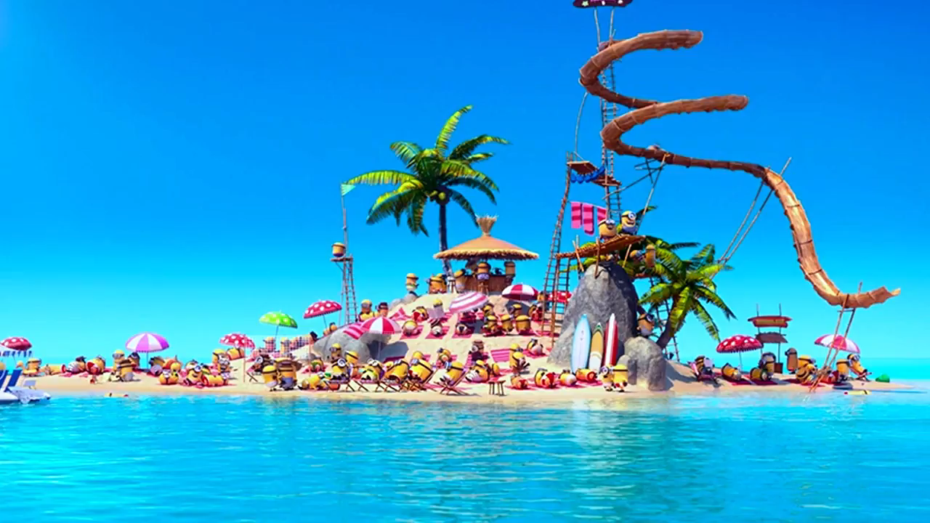

Slide 5
02
LUYỆN TẬP

Slide 6
Bài 1: Xếp các từ ngữ in đậm trong đoạn thơ dưới đây vào nhóm thích hợp
Sáng ra biển hóa trẻ con
Sóng lắc ông trời thức dậy
Dã tràng cõng nắng lon xon
Mắt thụ mắt thò hấp háy.
Đèn biển đêm qua nhấp nháy
Bây giờ đứng quấn khăn sương
Đoàn tàu thung thăng qua đấy
Thả một chuỗi còi than thương.
Hoài Khánh
Từ ngữ chỉ sự vật.
Từ ngữ chỉ hoạt động.

Slide 7
Từ ngữ chỉ sự vật.
Từ ngữ chỉ hoạt động.
Biển,
song,
đèn biển, sương,
đoàn tàu
Thức dậy,
cõng,
đứng.

Slide 8
Bài 2: Tìm thêm những từ ngữ chỉ sự vật có trong đoạn thơ trên.
Những từ ngữ chỉ sự vật có trong đoạn thơ trên là:
Trẻ con, ông trời, dã tràng, nắng, mắt, khăn, còi

Slide 9

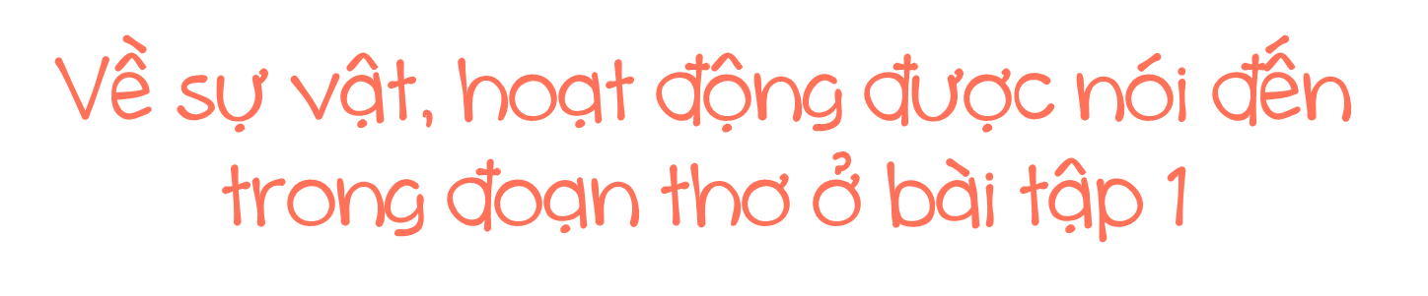

- Cái gì lắc ông trời thức dậy?
- Sóng lắc ông trời thức dậy.
- Dã tràng làm gì?
-Dã tràng cõng nắng.

Slide 10
Hãy thảo luận theo nhóm đôi, tìm các từ chỉ hoạt động gắng với các vât có trên màn hình nhé !
Sáng ra cái gì hóa trẻ con?
Biến, sáng ra hóa trẻ con.
Sóng làm gì?
Sóng lắc ông mặt trời thức dậy.

Slide 11
- Cái gì quấn khăn sương?
- Đèn biển quấn khăn sương..
- Đèn biển làm gì?
- Đèn biển đứng quấn khăn sương.

Slide 12
02
VẬN DỤNG

Slide 13
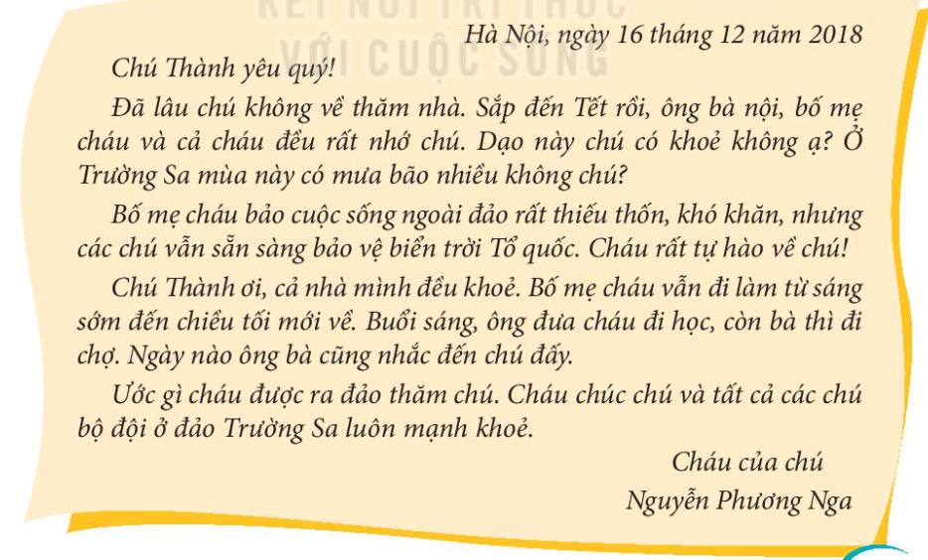
Ti vi
Bài 1 : Đọc bức thư dưới đây và trả lời câu hỏi.

Slide 14
Thảo luận nhóm đôi và trả lời câu hỏi:
a) Bạn Nga viết thư cho ai?
b) Dòng đầu bức thư ghi những gì?
c) Đoạn nào trong thư là lời hỏi thăm?
d) Đoạn nào trong thư là lời Nga kể về mình và gia đình?
e) Nga mong ước điều gì? Nga chúc chú thế nào?

Slide 15
a) Bạn Nga viết thư cho ai?
Nga viết thư cho chú Thành

Slide 16
b) Dòng đầu bức thư ghi những gì?
Dòng đầu bức thư ghi địa điểm, thời gian viết thư.

Slide 17
c) Đoạn nào trong thư là lời hỏi thăm?
Lời hỏi thăm có ở đoạn: “ Dạo này chú có khỏe không ạ? Ở Trường Sa mùa này có mưa bão nhiều không chú?”

Slide 18
d) Đoạn nào trong thư là lời Nga kể về mình và gia đình?
Đoạn trong thư là lời Nga kể về mình và gia đình: “ Chú Thành ơi, cả nhà mình đều khỏe… nhắc đến chú đấy.”

Slide 19
e) Nga mong ước điều gì? Nga chúc chú thế nào?
Nga mong ước được ra đảo thăm chú Thành. Nga chúc các chú bộ đội đỏa Trường Sa luôn mạnh khỏe.

Slide 20
Trao đổi với bạn
Em muốn viết thư cho ai?
Trong thư, em sẽ viết những gì?

Slide 21
Dựa vào những điều đã trao đổi với bạn, em hãy viết 3 - 4 câu hỏi thăm tình hình người nhận thư

Slide 22
Đà Nẵng, ngày 12 tháng 2 năm 2022
Gửi bà ngoại yêu quý của cháu!
Đã lâu cháu không về thăm bà. Sắp đến hè rồi, cả nhà rất nhớ bà ngoại. Dạo này bà ngoại có khỏe không ạ? Đàn bò của ngoại đẻ mấy con rồi ạ?
Bố mẹ cháu bảo hè sẽ cho cháu về ngoại chơi 1 tháng, cháu rất háo hức được gặp ngoại. Ngoại giữ gìn sức khỏe nhé
Cháu sẽ học tập và ăn nhiều để hè này về thăm bà. Cháu chúc bà luôn vui vẻ và đợi cháu về.
Cháu của bà
Ngô An Nhiên

Slide 23
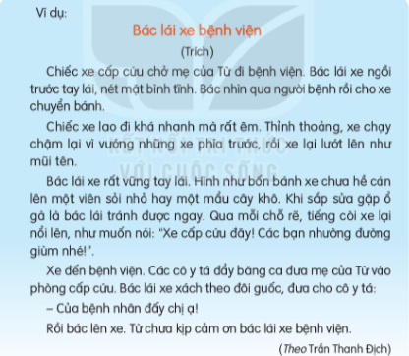
Tìm đọc câu chuyện, bài văn, câu thơ, … về một nhân vật được mọi người quý mến, cảm phục.

Slide 24
03
Dặn dò

Slide 25
Chào tạm biệt

